Slide 1

Plan d’investissement projet Intellwer©
Points clés concernant le sujet
Cadre du projet étudié:
-Historique.
-Equipe Intellwer.
-Présentation de la solution.
Environnement d’évolution:
-Tendance du marché.
-Concurrence dans le secteur.
Stratégie adoptée:
-Business model.
-Stratégie marketing.
Finance:
-Prévisions d’affaires.
-Besoins financiers.
-Gain.
Notes:
L’Aide au démarrage a créé un plan pour vous aider à commencer votre présentation. Certaines diapositives incluent des informations ici dans les notes pour vous proposer des sujets supplémentaires sur lesquels effectuer des recherches.
<number>

Slide 2

Cadre du projet étudié

Slide 3

Historique

Slide 4

2015-2019: Développement du logiciel.
2016: Participation au meetup de Paris.
2016: Première levée de fonds Crowfounding (10.000,00$).
2017: Finaliste du Start’up Mania.
2018: Présentation du projet au Mondial de l’Innovation.
2018: Deuxième levée de fonds 75.000,00$.
2019: Participation au FounderLab.
Historique

Slide 5
Equipe Intellwer

Slide 6
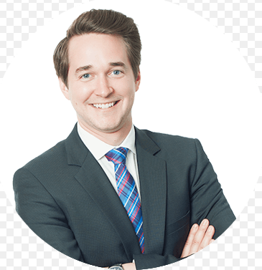

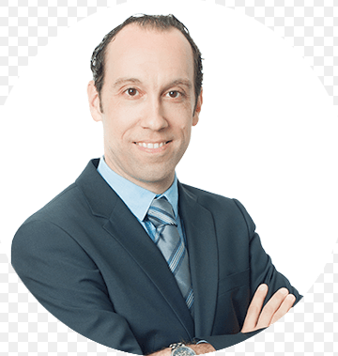
Mike est le directeur général de la société.
Il détient une diplôme en ingénierie informatique.
Equipe Intellwer
Marine est la directrice technique de l’entreprise.
Elle est diplômé d’un master en cyber-sécurité.
Jérôme est le directeur financier de l’entreprise.
Passionné par les chiffres il détient un DCG.

Slide 7
Présentation de la Solution

Slide 8
C’est quoi ?
Intellwer est un progiciel de gestion intégré (PGI).
A quoi cela sert-il ?
Pour centraliser toutes les données d’un voyage dans un même dossier et fluidifier les échanges entre les services administratif et les vendeurs.
Accompagner les agences de voyages dans leurs démarche de réservation et automatisation du processus paiement.
Pour qui ?
Idéal pour les tour-opérateurs ou les agences de voyages dans la vente et la gestion de leurs dossiers loisirs.
Présentation de la Solution

Slide 9
Environnement

Slide 10
Tendances du marché

Slide 11
Tendances du marché

Slide 12
Concurrence dans la secteur

Slide 13
 | Nombre d’acteurs croissants.
Marché émergent.
Solutions novatrices et inédites.
 | Réactivité du marché.
Marché demandeur à la croissance exponentielle.
 | Mise en place longue et coûteuse.
Augmentation du choix des voyagistes.
Concurrence dans le secteur

Slide 14
Stratégie

Slide 15
Modèle d’affaires

Slide 16
Solution A | Solution B | Solution C
Offre Basique | Offre Premium | Offre Premium Gold
Automatisation du Processus réservation. | Solution A + Processus paiement sécurisé. | Solution A + Solution B + Comptabilité Agences de voyages.
TARIF A | TARIF B | TARIF C
750,00$/mois Ht (hors taxe) | 1250,00$/mois Ht (hors taxe) | 1750,00$/mois Ht (hors taxe)
Engagement 6 Mois. | Engagement 12 Mois. | Engagement 18 Mois.
Modèle d’affaires

Slide 17
Stratégie marketing

Slide 18
Optimisation marketing:
Participation aux salon du tourisme et concours Tour Mag.
Accentuer notre présence sur les réseaux sociaux. (ex: Publicités ciblées sur Facebook).
Contracter une solution d’emailing.
Envois de newsletters.
Ergonomie du site de téléchargement du logiciel. (ex: guide d’utilisation).
Générer un contenu régulier et personnalisé des actualités et mises à jour du logiciel sur les forums, sites d’actualités de logiciels du Tourisme.
Stratégie marketing

Slide 19
Finance

Slide 20
Prévisions d’affaires

Slide 21
L’ensemble des associés et moi-même attendons un bilan positif en N+1 avec un chiffre d’affaire de 450.000,00(€) et un bénéfice net de 65.000,00EU(€).
Nous attendons selon nos calculs, une augmentation de 12% du chiffre d’affaire chaque année par rapport à la précédente.
Une levée de fond d’$1.000.000,00 promettrait un retour sur investissement dès la 6^{ième} année (N+6).
Afin de mener a bien le développement du logiciel nous devons continuer à investir massivement dans du marketing intelligent et employer de nouveaux développeurs pour accélérer notre processus de développement.
Nous devons continuer à explorer de nouvelles technologies pour diversifier nos offres. Ces recherches sont coûteuses pour l’entreprise et souhaitons recruter des professionnels pour effectuer une veille technologique pèrmanantes.
Ces mesures sont coûteuses mais primordiale pour participer à la réussite du projet.
Prévisions d’affaires

Slide 22
Besoins financiers

Slide 23
Investissement marketing:
-850.000,00EU(€)
Investissement de recrutement:
-70.000,00EU(€)
Investissement des immobilisations corporelles:
-30.000,00EU(€)
Investissement dans la recherche et développement (R&D):
-50.000,00EU(€)
Besoins financiers

Slide 24
Gains

Slide 25
Un investissement d’$1.000.000,00 permettrait à l’entreprise d’évoluer dans un contexte optimal pour réussir son développement.
Nous souhaitons devenir les leaders du des solutions logiciels du Tourisme et comptons profiter de la notoriété du groupe INVEST’STARTUP pour asseoir notre savoir-faire aux yeux des agences de voyages et tour-opérateurs du monde entier.
Nous attendons un logiciel rentable sur 6 années et espérons un retour sur investissement de 45% sur la première décennie.
Gains

